Slide 1
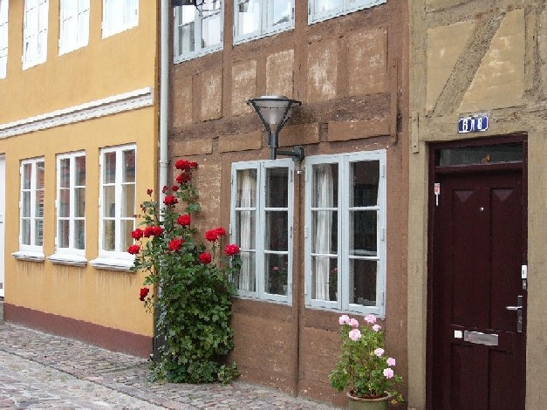
В этом доме жил Андерсен

